Slide 1
TRÒ CHƠI TIẾP SỨC
Yêu cầu: ghép những đáp án sau vào bảng để được đáp án đúng
xâm phạm
mặt mũi
gom góp
các tiếng có quan hệ về mặt ngữ âm.
đền đáp
lo sợ
tài giỏi
vội vàng
các tiếng có quan hệ với nhau về nghĩa.
hốt hoảng
 | Từ ghép | Từ láy
Ví dụ cụ thể:
Cơ sở để xác định: Dựa vào mối quan hệ giữa các tiếng trong từ
Notes:
Giáo án của Thảo Nguyên (0979818956)

Slide 2
TRÒ CHƠI TIẾP SỨC
Xác định từ ghép và trong các từ sau: mặt mũi, xâm phạm, lo sợ, tài giỏi, vội vàng, gom góp, hoảng hốt, đền đáp. Cho biết cơ sở để xác định như vậy.
 | Từ ghép | Từ láy
Ví dụ cụ thể:
Cơ sở để xác định: Dựa vào mối quan hệ giữa các tiếng trong từ
xâm phạm, tài giỏi, lo sợ, gom góp, mặt mũi, đền đáp.
vội vàng, hoảng hốt.
các tiếng có quan hệ với nhau về nghĩa.
các tiếng có quan hệ về mặt ngữ âm.
Notes:
Giáo án của Thảo Nguyên (0979818956)

Slide 3
THỰC HÀNH TIẾNG VIỆT
Notes:
Giáo án của Thảo Nguyên (0979818956)

Slide 4
I. HÌNH THÀNH KIẾN THỨC
Notes:
Giáo án của Thảo Nguyên (0979818956)

Slide 5
Từ là gì?
A. Từ là đơn vị nhỏ nhất để đặt câu
B. Từ là đơn vị để cấu tạo nên câu
C. Từ là chủ ngữ, vị ngữ trong câu
D. Từ là phát âm của lời nói
Notes:
Giáo án của Thảo Nguyên (0979818956)

Slide 6
Từ Hán Việt là từ như thế nào?
A. Là những từ được mượn từ tiếng Hán, trong đó tiếng để cấu tạo từ Hán Việt được gọi là yếu tố Hán Việt
B. Là những từ được mượn từ tiếng Hán
C. Cả A và B đều đúng
D. Cả A và B đều sai
Notes:
Giáo án của Thảo Nguyên (0979818956)

Slide 7
Từ nào trong các câu sau đây có sử dụng yếu tố Hán Việt: “Xã tắc hai phen chồn ngựa đá
Non sông nghìn thuở vững âu vàng”
A. Âu vàng
B. Ngựa đá
C. Xã tắc
D. Cả A và C
Notes:
Giáo án của Thảo Nguyên (0979818956)

Slide 8
Nghĩa của từ “tân binh” là gì
A. Binh khí mới
B. Vũ khí mới
D. Người lính mới
C. Cả 3 đáp án trên đều đúng
Notes:
Giáo án của Thảo Nguyên (0979818956)

Slide 9
Xét về đặc điểm cấu tạo, từ được chia thành mấy loại?
A. 2 loại: Từ đơn, từ ghép
B. 2 loại: Từ ghép, từ láy
C. 2 loại: Từ ghép, từ phức
D. 2 loại: Từ đơn, từ phức
Notes:
Giáo án của Thảo Nguyên (0979818956)

Slide 10
Từ phức được chia thành mấy loại. Kể tên.
A. 3 loại: Từ đơn, từ láy, từ ghép
B. 3 loại: từ láy, từ phức, từ đơn
C. 2 loại: Từ láy, từ ghép
D. 2 loại: Từ đơn, từ ghép
Notes:
Giáo án của Thảo Nguyên (0979818956)

Slide 11
Từ ghép là gì?
A. Là những từ được cấu tạo bằng cách ghép 2 hoặc hơn 2 tiếng lại với nhau. Các từ có có mối quan hệ về nghĩa
B. Từ ghép bao gồm từ ghép đẳng lập và từ ghép chính phụ
C. Là ghép những từ có nghĩa lại với nhau
D. Là từ chỉ tính chất, hoạt động, trạng thái của con người
Notes:
Giáo án của Thảo Nguyên (0979818956)

Slide 12
Từ láy là gì?
A. Từ láy là những từ có tiếng được ghép lại với nhau
B. Từ láy là những từ có sự đối xứng âm với nhau
C. Là những từ được cấu tạo bằng cách ghép 2 hoặc hơn 2 tiếng lại với nhau. Các từ có có mối quan hệ về nghĩa
D. Từ láy là những từ có các tiếng lặp lại hoàn toàn,một số trường hợp tiếng đứng trước biến đổi thanh điệu, giống nhau phần phụ âm đầu hoặc phần vần
Notes:
Giáo án của Thảo Nguyên (0979818956)

Slide 13
II. LUYỆN TẬP
Notes:
Giáo án của Thảo Nguyên (0979818956)

Slide 14
Bài tập 1/tr 9
STT | Yếu tố Hán Việt A | Từ Hán Việt (A+ giả) | Nghĩa của từ Hán Việt
1 | Sứ | Sứ giả | Người được vua phái đi giao thiệp với nước ngoài hoặc thực hiện một nhiệm vụ quan trọng.
2
...
Notes:
Giáo án của Thảo Nguyên (0979818956)

Slide 15
Bài tập 1/tr 9
* Từ có yếu tố giả được dùng theo nghĩa kẻ, người: Kí giả, soạn giả, tác giả, thính giả, độc giả, khán giả, sứ giả, ...
* Giải nghĩa từ đó
Tác giả | Độc giả | Soạn giả | Thính giả | Khán giả | Học giả
Người tạo ra tác phẩm, sản phẩm văn học
Người đọc, người thưởng thức các tác phẩm văn học.
Người biên soạn.
Người nghe (người nghe đài)
Người xem
Người chuyên làm công tác nghiên cứu và có tri thức khoa học sâu rộng một lĩnh vực nào đó...
Notes:
Giáo án của Thảo Nguyên (0979818956)

Slide 16
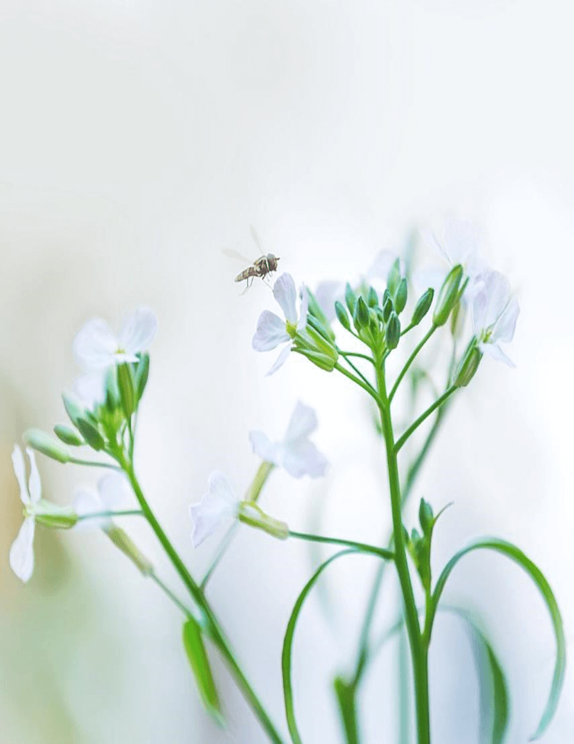
Trả lời
- Cụm động từ: xâm phạm bờ cõi, cất tiếng nói, lớn nhanh như thổi, chạy nhờ.
- Cụm tính từ: chăm làm ăn.
Đặt câu:
- Giặc Ân đang xâm phạm bờ cõi của nước ta
- Gia đình bạn Nam chăm làm ăn nên có chút dư giả
Bài tập 3/tr10
Chỉ ra cụm động từ và cụm tính từ trong những cụm từ sau: chăm làm ăn, xâm phạm bờ cõi, cất tiếng nói, lớn nhanh như thổi, chạy nhờ.
Chọn một cụm động từ, một cụm tính từ và đặt câu với mỗi cụm từ được chọn.
Notes:
Giáo án của Thảo Nguyên (0979818956)

Slide 17
HOẠT ĐỘNG NHÓM
NV1. Giải thích nghĩa của các cụm từ : lớn nhanh như thổi, chết như ngả rạ
NV3. Vận dụng biện pháp tu từ này để nói về một sự vật hoặc hoạt động được kể trong truyện Thánh Gióng.
NV4. Phân tích câu vừa đặt được theo bảng mẫu dưới đây và nhận xét đó là kiểu so sánh gì?
NV2. Tìm ra BPTT được sử dụng trong cụm từ vừa trên.
Notes:
Giáo án của Thảo Nguyên (0979818956)

Slide 18
HOẠT ĐỘNG NHÓM
Vế A (sự vật được so sánh) | Phương diện so sánh | Từ so sánh | Vế B (sự vật dùng để làm chuẩn so sánh)
Notes:
Giáo án của Thảo Nguyên (0979818956)

Slide 19
HOẠT ĐỘNG NHÓM
NV1. Giải thích nghĩa của các cụm từ : lớn nhanh như thổi, chết như ngả rạ
+ lớn nhanh như thổi: lớn lên nhanh, ngay tức thì y như người ta thổi hơi vào quả bóng.
+ chết như ngả rạ: chết hàng loạt, xác nằm ngổn ngang, la liệt khắp mặt đất như người ta cắt rạ phơi ra ruộng
NV2. Tìm ra BPTT được sử dụng trong cụm từ vừa trên.
BPTT so sámh
Notes:
Giáo án của Thảo Nguyên (0979818956)

Slide 20
HOẠT ĐỘNG NHÓM
NV3. Vận dụng biện pháp tu từ này để nói về một sự vật hoặc hoạt động được kể trong truyện Thánh Gióng.
Ví dụ mẫu:
+ Giặc Ân chết như ngả rạ.
+ Tháng Gióng lớn nhanh như thổi.
Vế A (sự vật được so sánh) | Phương diện so sánh | Từ so sánh | Vế B (sự vật dùng để làm chuẩn so sánh)
Giặc Ân
chết
như
ngả rạ.
Tháng Gióng
lớn nhanh
như
thổi
➔ KIỂU SO SÁNH NGANG BẰNG
Notes:
Giáo án của Thảo Nguyên (0979818956)

Slide 21
THANK YOU!
www.jpppt.com

